Slide 2
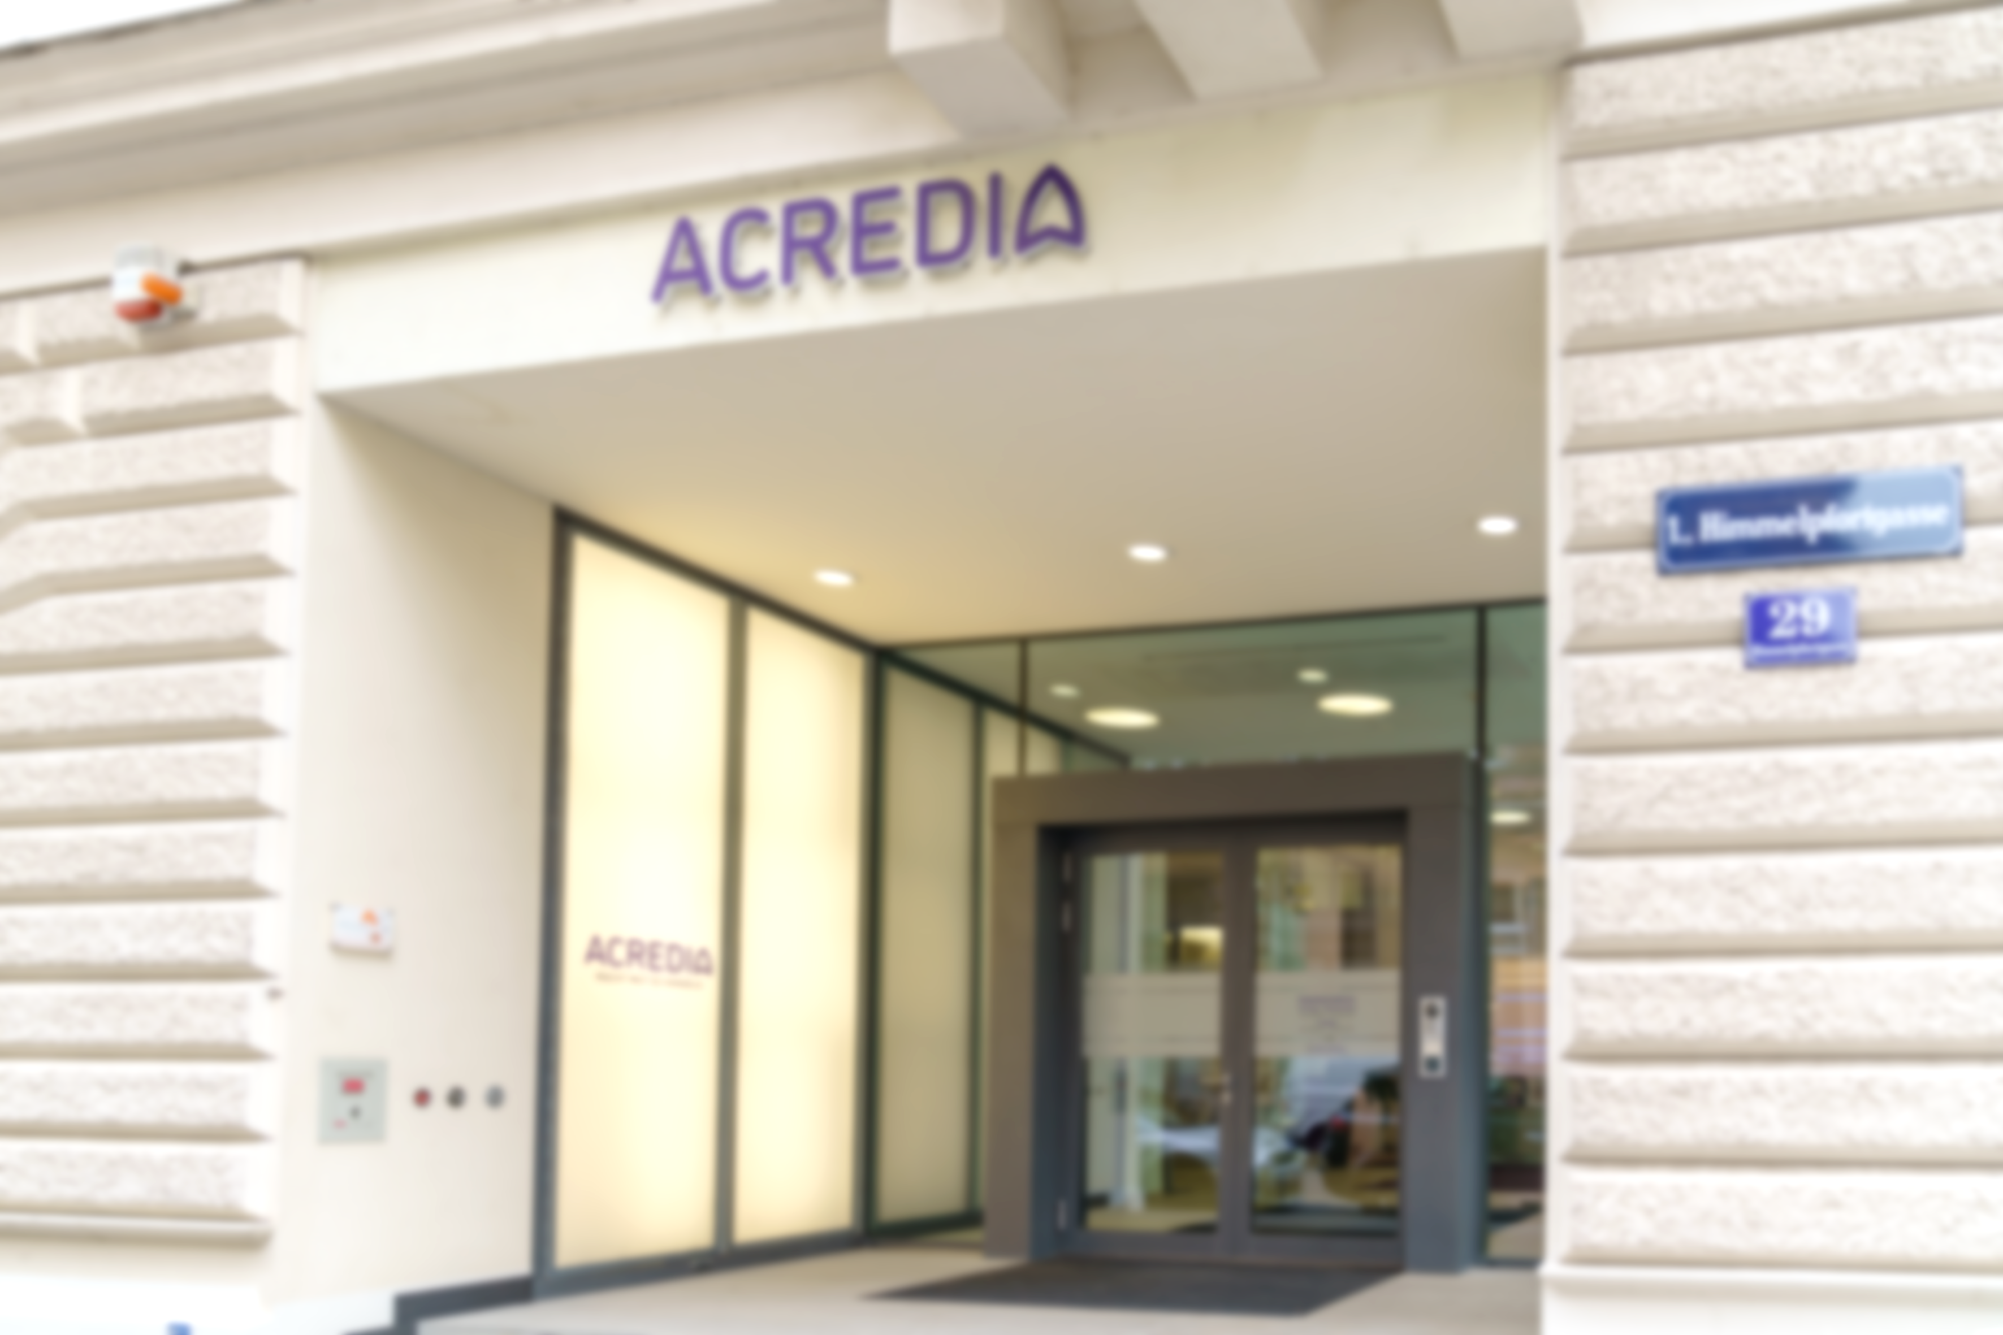


Acredia Versicherung AG
51 %
49 %
Österreichische
Kontrollbank
Allianz
Trade

Slide 3


Allianz Trade
Allianz Trade je lider na globalnome tržištu, zastupljen je u više od 50 zemalja: podatke o poduzećima iz cijelog svijeta istražuje se i analizira neposredno, na licu mjesta, jer kako mi kažemo – „Credit is local”.
Ovakve opsežne procjene služe kao temelj za one odluke koje za svoje ugovaratelje osiguranja donose ACREDIJINI stručnjaci.

Slide 4
Za naše lokalne osiguranike
POL
ACREDIA
Allianz Trade
DEU
CZE
SVK
AUT
CHE
HUN
SVN
HRV
ROU
ITA
BIH
SRB
MNE
BGR
MKD
ALB
ADRIA REGIJA

Slide 5



ACREDIA na prvi pogled
ACREDIA je pouzdan partner u osiguranju svih domaćih i međunarodnih poslova dogovorenih na odgodu plaćanja.
Mi razvijamo dobro utemeljena rješenja kako bi minimalizirali poslovni rizik naših klijenata te istovremeno maksimalizirali njihovu sigurnost. Samo onaj tko osjeća sigurnost može biti nepokolebljiv i inovativan.
Ukratko:
Mi ohrabrujemo u poduzetništvu.

Slide 6

Što je kreditno osiguranje?

Slide 7
Čemu služi kreditno osiguranje?
Kreditno osiguranje štiti tvrtke od teško naplativog potraživanja nastalog zbog insolventnosti kupca ili zbog neispunjavanja obaveza plaćanja od strane kupaca koji primaju isporuke roba ili kojima se pružaju usluge uz odgodu plaćanja. Potraživanja nastala u poslu između (B2B transakcije) obično su zaštićena.
Upravljanje potraživanjima: Zahvaljujući našem stručnom poznavanju tržišta i međunarodnoj bazi podataka imamo pristup Vašim kupcima u cijelome svijetu te Vas na vrijeme možemo upozoriti na mogućnost izostanka plaćanja i teško naplativog potraživanja.

Slide 8
Kako se provjerava kreditna sposobnost?
ACREDIA kontinuirano provjerava kreditnu sposobnost kupaca i izdaje rano upozorenje ukoliko plaćanje izostane.
Informacije, bilance, trendovi u branšama i izvještaji iz medija prikupljaju se i svakodnevno procjenjuju u zemlji iz koje dolazi dotični kupac. Osim toga, vode se razgovori i otvaraju se mogućnosti kojima se kupcima pruža mogućnost da i sami dostave podatke.
Međunarodni sistem ranog upozoravanja je naša jedinstvena sigurnosna mreža: svaki osiguranik – bez obzira na to u kojoj zemlji ima svoje sjedište – ima obvezu prijaviti ukoliko sa svojim klijentom ima negativna iskustva u vezi plaćanja. Ti se podaci uzimaju u obzir tijekom procjene kreditne sposobnosti klijenta.

Slide 9
ACREDIA stupnjevanje
Izvrsna kreditna sposobnost | 1
Vrlo visoka kreditna sposobnost | 2
Visoka kreditna sposobnost | 3
Snažna kreditna sposobnost | 4
Prosječna kreditna sposobnost | 5
Povišeni rizik | 6
Visok rizik | 7
Vrlo visok rizik | 8
Ekstremno visok rizik | 9
Stečaj | 10
Ocjena nije moguća | NR

Slide 10

Međunarodni sistem ranog upozoravanja
Insured
Osiguranik
Nema isporuke/ pružanja usluga zbog toga što je poznata financijska situacija
2
3
ACREDIA
Kupac
1
Podaci o
negativnome riziku
“Credit is local” – istraživanje se uvijek provodi u zemlji u kojoj se temelji rizik.

Slide 11
Rizici koje je moguće osigurati
Stečaj, predstečaj ili neuspjela ovrha (Zadužnica)
Neizvršeno plaćanje – kašnjenje
Troškovi naplate
Proizvodni rizik
Politički rizik

Slide 12
Acredia proizvodi
Na raspolaganju su sljedeći proizvodi:
ACREDIA Global - osiguranje svih B2B kupaca, na globalnoj razini
ACREDIA Easy - jednostavno strukturno osiguranje za tvrtke do 25 MEUR prometa
ACREDIA Single - osiguranje pojedinačnog kupca
ACREDIA Project - osiguranje zasebnih projekata, sa dužim vremenskim trajanjem – do 5 godina, (npr. kapitalne investicije)

Slide 13
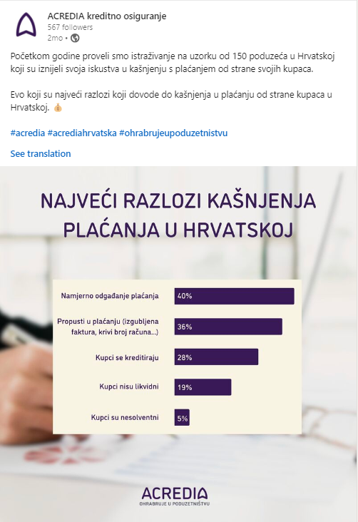

Zašto kreditno osiguranje?
Zapratite nas na Linkedin account:

Slide 14


















Veliki slučajevi stečaja
GUBER & KAJA

Slide 15
ACREDIA Services SEE d.o.o.
Operativni od 01.2024.
Lokalna prisutnost i lokalno znanje
Neplaćena potraživanja su rizična i koštaju vrijeme i novac
Je li Vaše potraživanje dospjelo? Čak i mali iznosi koji dugo ostaju neplaćeni mogu Vašem poslovanju prouzrokovati znatnu štetu. Uslugom naplate potraživanja ACREDIA pruža brzu pomoć ako Vaš kupac ne plati.
Izvansudska naplata Vaših potraživanja
Vrijeme je novac! Vaša potraživanja vjerojatno nisu jedina koja nisu plaćena, pa je važno što prije postići dogovor s dužnikom. Naše dobro obučeno osoblje posjeduje potrebno znanje, vještine i iskustvo za postizanje održivog rješenja s dužnikom.
Naplata potraživanja je lokalna stvar
Samo stručnjaci koji su upoznati s pravnim sustavom dotične zemlje i njezinim poslovnim normama mogu stručno i temeljito iskoristiti sve opcije i mogučnosti. Surađujemo i s partnerima za naplatu potraživanja diljem svijeta i ako je potrebno, možemo uključiti i lokalne odvjetnike da se u bilo kojem trenutku pobrinu za sudsku naplatu Vašeg duga.
Prijavljujemo Vaša potraživanja i pratimo postupak u slučaju insolventnosti
Ako je dužnik predmet insolventnog postupka , prijavljujemo Vaša potraživanja i pratimo postupak. Postupci u slučaju insolventnosti složene su prirode i često mogu potrajati godinama.
Slobodni ste odlučiti
Jednostavna procedura. Prvo potpišete glavni ugovor, te u svakom slučaju kašnjenja u plaćanju koji se pojavi, možete slobodno odlučiti hoćete li angažirati ACREDIA-u da asistira u naplati potraživanja ili ćete postupak provesti samostalno.

Slide 16


Gdje smo prisutni?
POL
Naplata potraživanja Austrija
GER
CZ
SVK
AT
Naplata potraživanja SEE:
Hrvatska
Slovenija
Srbija
Bosna i Hercegovina
Crna Gora
Sjeverna Makedonija
WCN Allianz Trade
CH
HUN
SI
HR
ROM
ITA
BIH
SRB
MNE
BG
MKD
ALB

Slide 17

Kontakt
Goran Tolić
Tel.: + 385 99 3653 571
goran.tolic@acredia.at
www.acredia.at

